Slide 1
一個不限制平面平行的LED-PD室內三維定位系統最佳化考量硬體指向與朗博次方參數
The optimal design of a three-dimensional LED-PD indoor positioning system considering variable hardware orientation and lambertian order without parallel planes assumptions.
學生：
指導教授：
李亭宜
詹魁元 博士
2022. 08.
Notes:
各位口試委員、老師、同學們大家好
我是李亭宜
本次報告的題目是：
一個不限制平面平行的 LED-PD室內三維定位 系統最佳化 考量硬體指向與朗博次方參數

Slide 2
大綱
研究動機與目標
LED與PD定位系統
提出LED-PD的定位演算法
模擬與分析
針對情境最佳化
結論
Notes:
那我今天的報告包含六個部分，
首先，是介紹研究目標，
接著介紹「本研究使用的」LED與PD定位系統，
再來，針對現今文獻不足的部分，提出一個改善的定位演算法
並針對此演算法進行模擬與分析，以及針對特定情境進行系統設計的最佳化
最後是結論。

Slide 3
研究動機與目標
問題
有沒有辦法用兩個Tag，任意放至於空間中兩個位置，進而得到兩Tag之間的相對位置？
Tag2
相對位置
Tag1
情境想像圖
需要一定位方法包含以下特性：
目標
可辨識目標物
單位對單位的定位（非環境對單位的定位）
可封裝成兩可攜式單位
選擇
本研究選擇LED與PD(光電二極體Photodiode)定位系統
訊號強度同時與距離與角度相關，以達到單點對單點的定位
成本低、能耗低、體積小
Notes:
那首先是研究動機與目標，
我的研究的開端是從這個問題開始的：
有沒有辦法利用兩個Tag，定位空間中任兩點的相對位置？
這章圖是情境的想像圖，兩Tag可能放在人或是載具身上，而兩者皆可自由移動。
我們將此情境分解，把目標條列呈現：
我們需要一定位方法，他同時可以辨識目標物，而且為兩單位之間的定位，不能是環境對單位的定位，例如在空間中擺滿感測器作為參考點的方法，就屬於環境對單點的定位。
除此之外，這兩個單位可以風裝成可攜式的單位。
那本研究選擇使用的方法為LED與PD定位系統，原因是因為PD的訊號強度同時與距離和角度有關，才能夠達到單點對單點的定位。僅獲取距離或是角度資訊的方法，大多需要環境對單點的定位，不符合我們的目標。
除此之外，此系統還有成本低、能耗低、體積小的特性，方便封裝成可攜式單位。

Slide 4
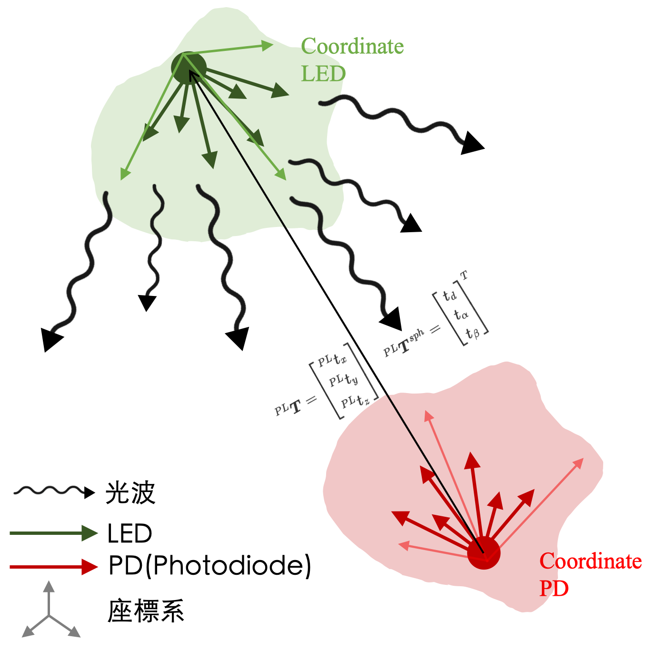
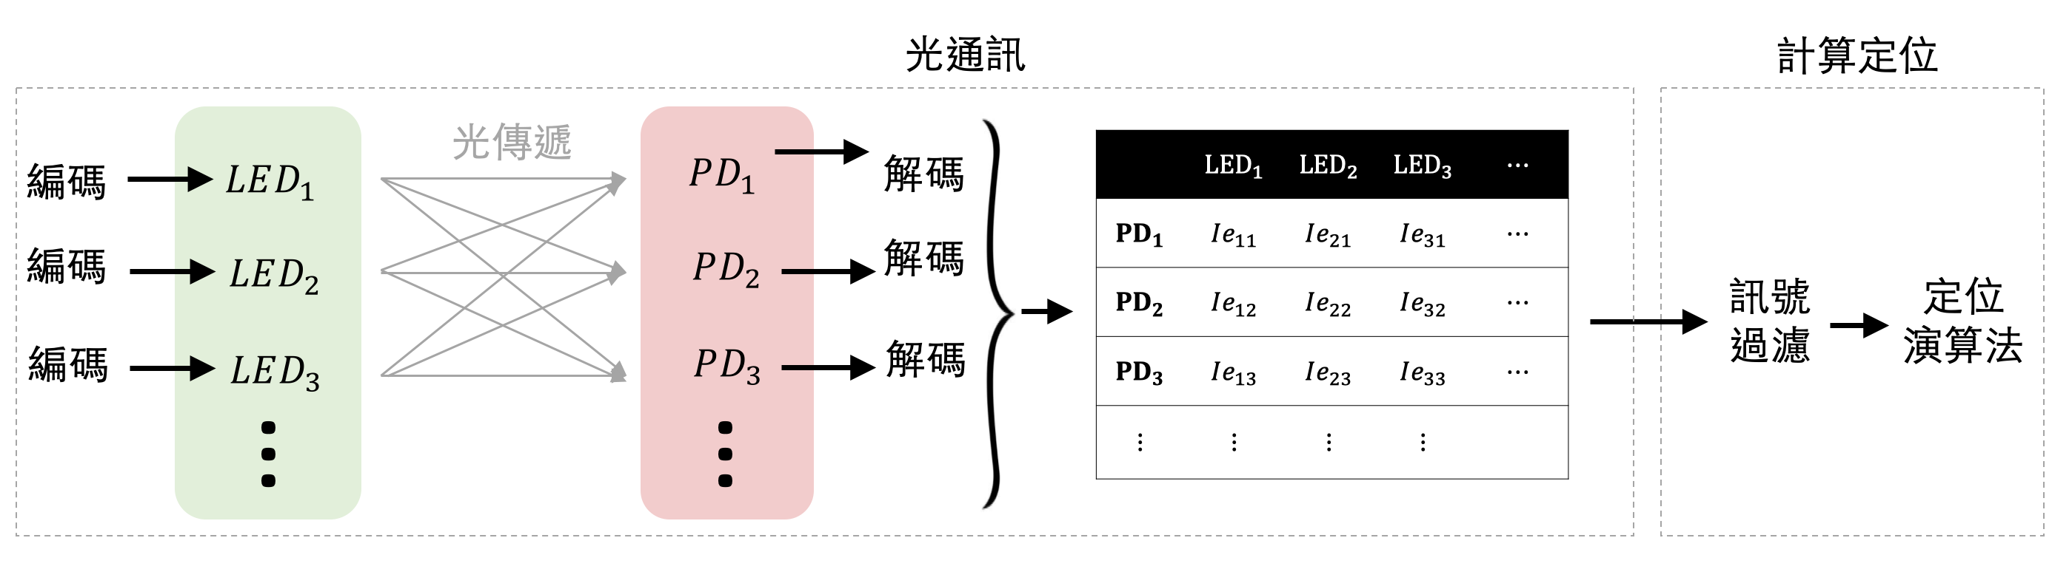
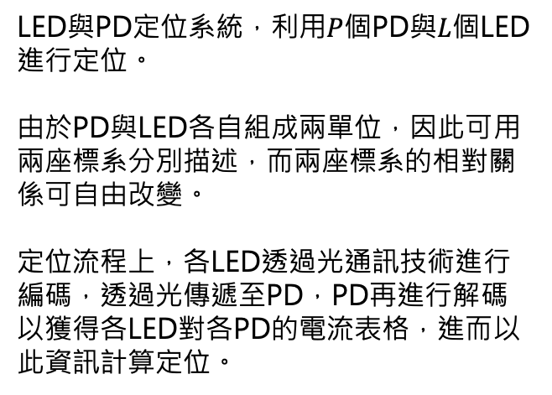
LED與PD定位系統
LED與PD定位系統，利用$P$個PD與$L$個LED進行定位。
由於PD與LED各自組成兩單位，因此可用兩座標系分別描述，而兩座標系的相對關係可自由改變。
定位流程上，各LED透過光通訊技術進行編碼，透過光傳遞至PD，PD再進行解碼以獲得各LED對各PD的電流表格，進而以此資訊計算定位。
定義相對位置
LED與PD的擺放自由度
光通訊
光領域常用單位
光傳遞模型
LED與PD的定位現況
<LED與PD定位系統架構圖>
<LED與PD定位系統流程圖>
Notes:
那我們需要對LED與PD的定位系統有更深的了解。
LED與PD的定位系統，由L個LED與P個PD組成
參考，右邊這張為系統架構圖，由於LED與PD各為一個TAG，因此我們可以將兩個TAG各自以一座標系描述，分別為LED座標系與PD座標系，多個LED固定於LED座標系上，PD則是固定在PD座標系上，而兩座標系的相對關係可以自由的改變。
下圖則是系統的定位流程，為了能夠辨識是哪個LED發出的訊號，需要透過光通訊技術，由LED進行編碼，透過光傳遞到PD後。各個PD進行光通訊解碼，綜合所有資訊，我們可以得到一個L個LED對應P個PD的電流強度表格；在利用此表格進行定位的計算。
由於系統複雜，我們以下會依序介紹LED與PD的擺放自由度、兩座標系之間的座標轉換、以及光傳遞模型

Slide 5
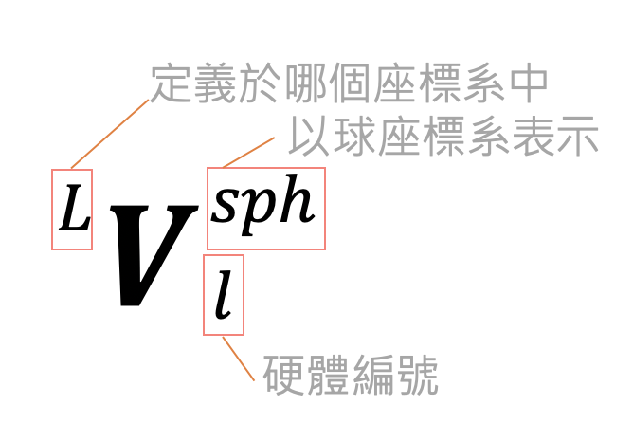
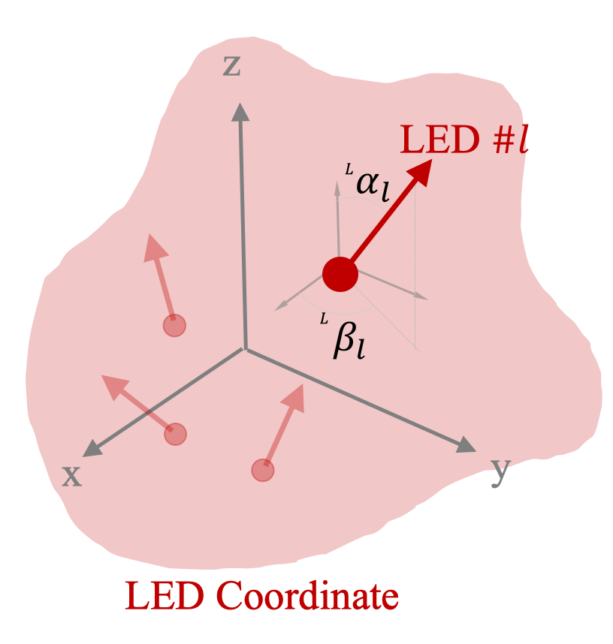
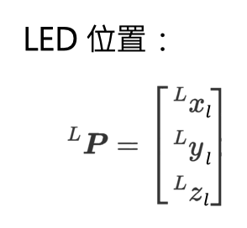
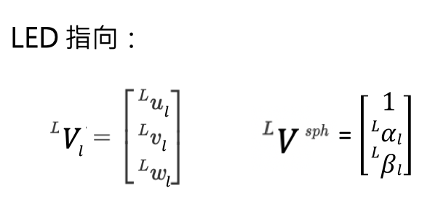
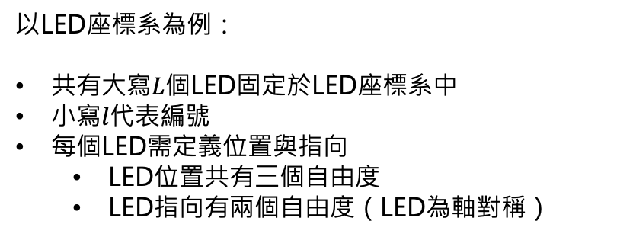
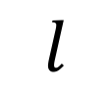
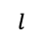
LED與PD座標系中的硬體自由度
以LED座標系為例：
共有大寫$L$個LED固定於LED座標系中
小寫$l$代表編號
每個LED需定義位置與指向
LED位置共有三個自由度
LED指向有兩個自由度（LED為軸對稱）
$$l$$
$$l$$
$$l$$
Notes:
首先，我們需要定義LED與PD座標系中硬體的自由度
以LED座標系為例，總共有大寫L個LED再此座標系中，每個LED都需要定義位置與指向，那LED的編號則以小寫L表示。
我們以粗體P 表示位置，左上標代表定義於哪個座標系中，又下標則為硬體的編號，而位置總共有三個自由度。
指向則以粗體V表示，那因為指向向量中，距離是沒有意義的，因此指向只有兩個自由度，以球座標系表示，自由度就是天頂角ALpha與方位角Beta。

Slide 6
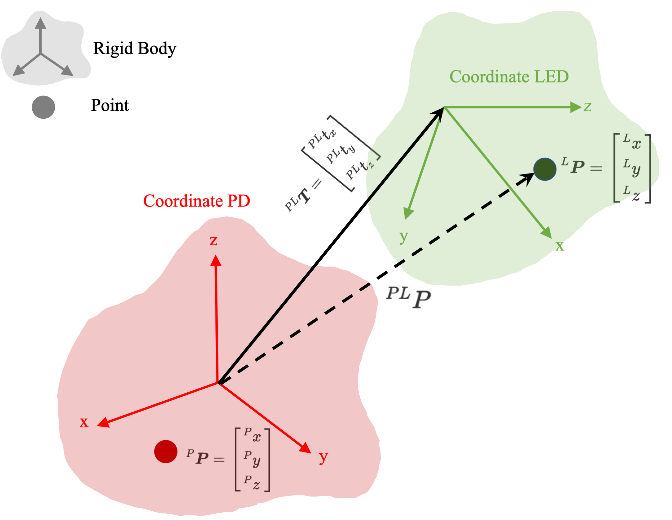
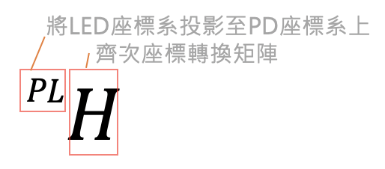
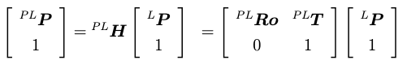
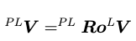
LED與PD座標系之間的座標轉換
兩座標系之間的座標轉換以齊次座標轉換（Homogeneous Transformation）表示：
將LED位置投影到PD座標系上：
旋轉矩陣
平移向量
$$l$$
$$l$$
$$l$$
其中平移向量即為兩座標系之間的相對位置。
將LED指向投影到PD座標系上：
$$l$$
$$l$$
Notes:
定義完硬體在各自座標系上的位置與指向，接著要定義兩座標系之間的座標轉換。
三維空間中的座標轉換，最方便的表示方法之一便是齊次座標轉換，齊次轉換矩陣我們以粗體的H表示，左上標PL則代表將LED座標系投影到PD座標系。
透過齊次轉換矩陣H，我們可以將LED的位置P投影到PD座標系上。
其中，齊次座標轉換可看成旋轉與平移，平一項量，就是我們想要得到的相對位置資訊。
指向的部分則更為簡單，因為指向不需考慮平一矩陣，因此僅用旋轉矩陣即可完成轉換。

Slide 7
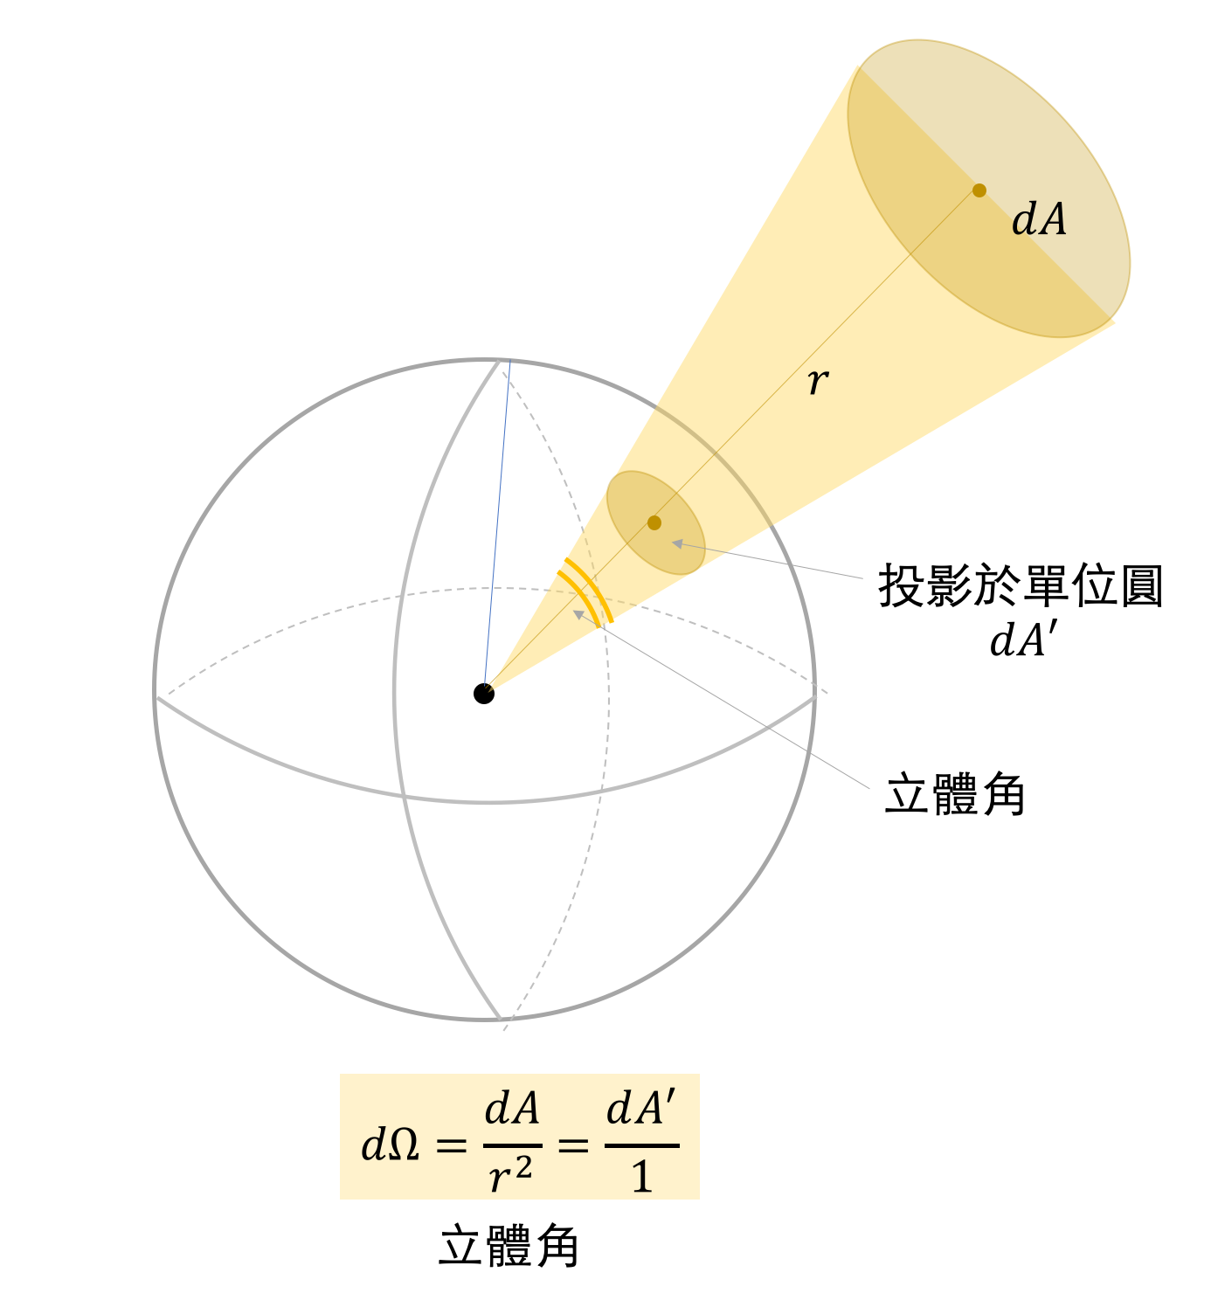
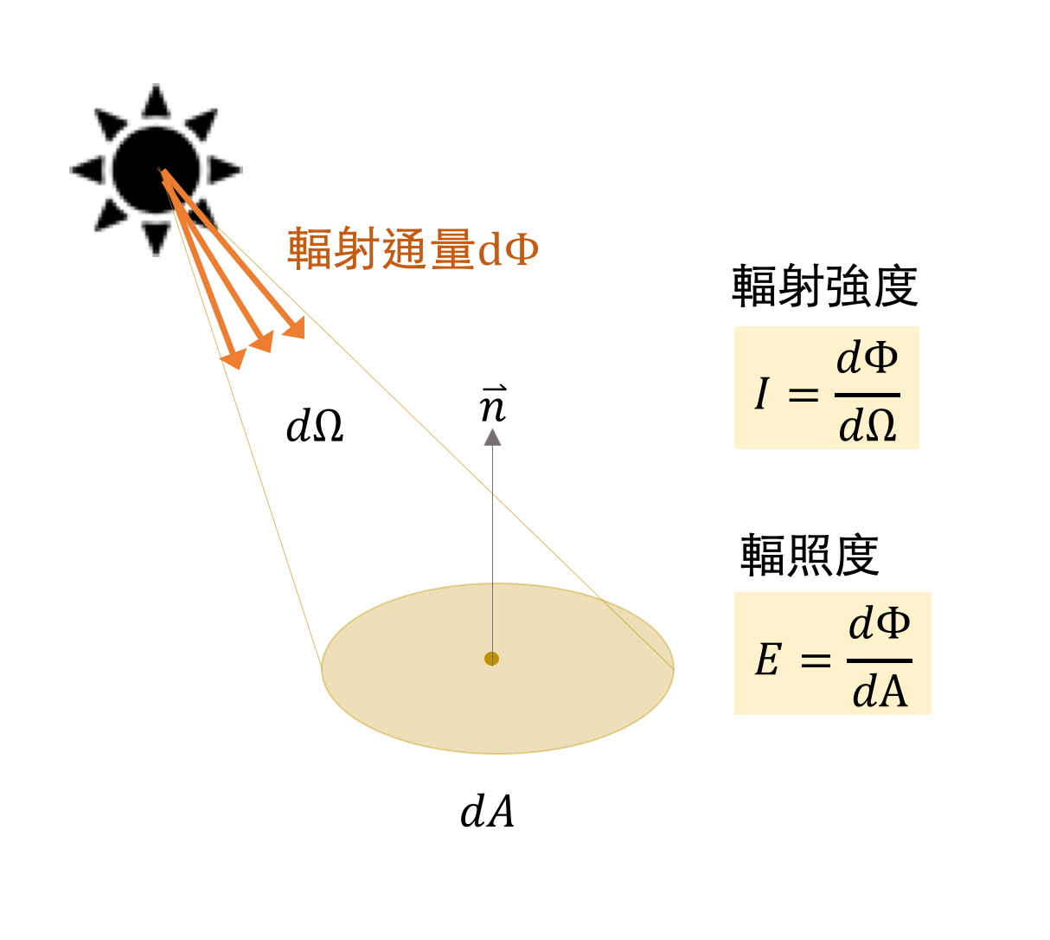
光領域常用單位
立體角
輻射強度I
空間中的角度以立體角表示，代表一光束投影出去，表面積與半徑平方的比例，與距離無關。
每單位立體角內所含的輻射通量為輻射強度I，其與距離無關。
Notes:
接著我們要介紹光傳遞模型，先介紹幾個光領域常用的單位
第一個是立體角，他指的就是空間中的角度，也就是一個光束照出去，表面積與半徑平方的比例。也可以想像成光束圓錐的窄度，值得注意的是立體角描述的是空間中的角度，隨著光束距離的增加，立體角不會改變。
再來介紹輻射強度I，輻射強度的定義就是，每單位立體角內所含有的輻射通量，輻射強度一樣與距離無關，僅與立體角大小有關

Slide 8
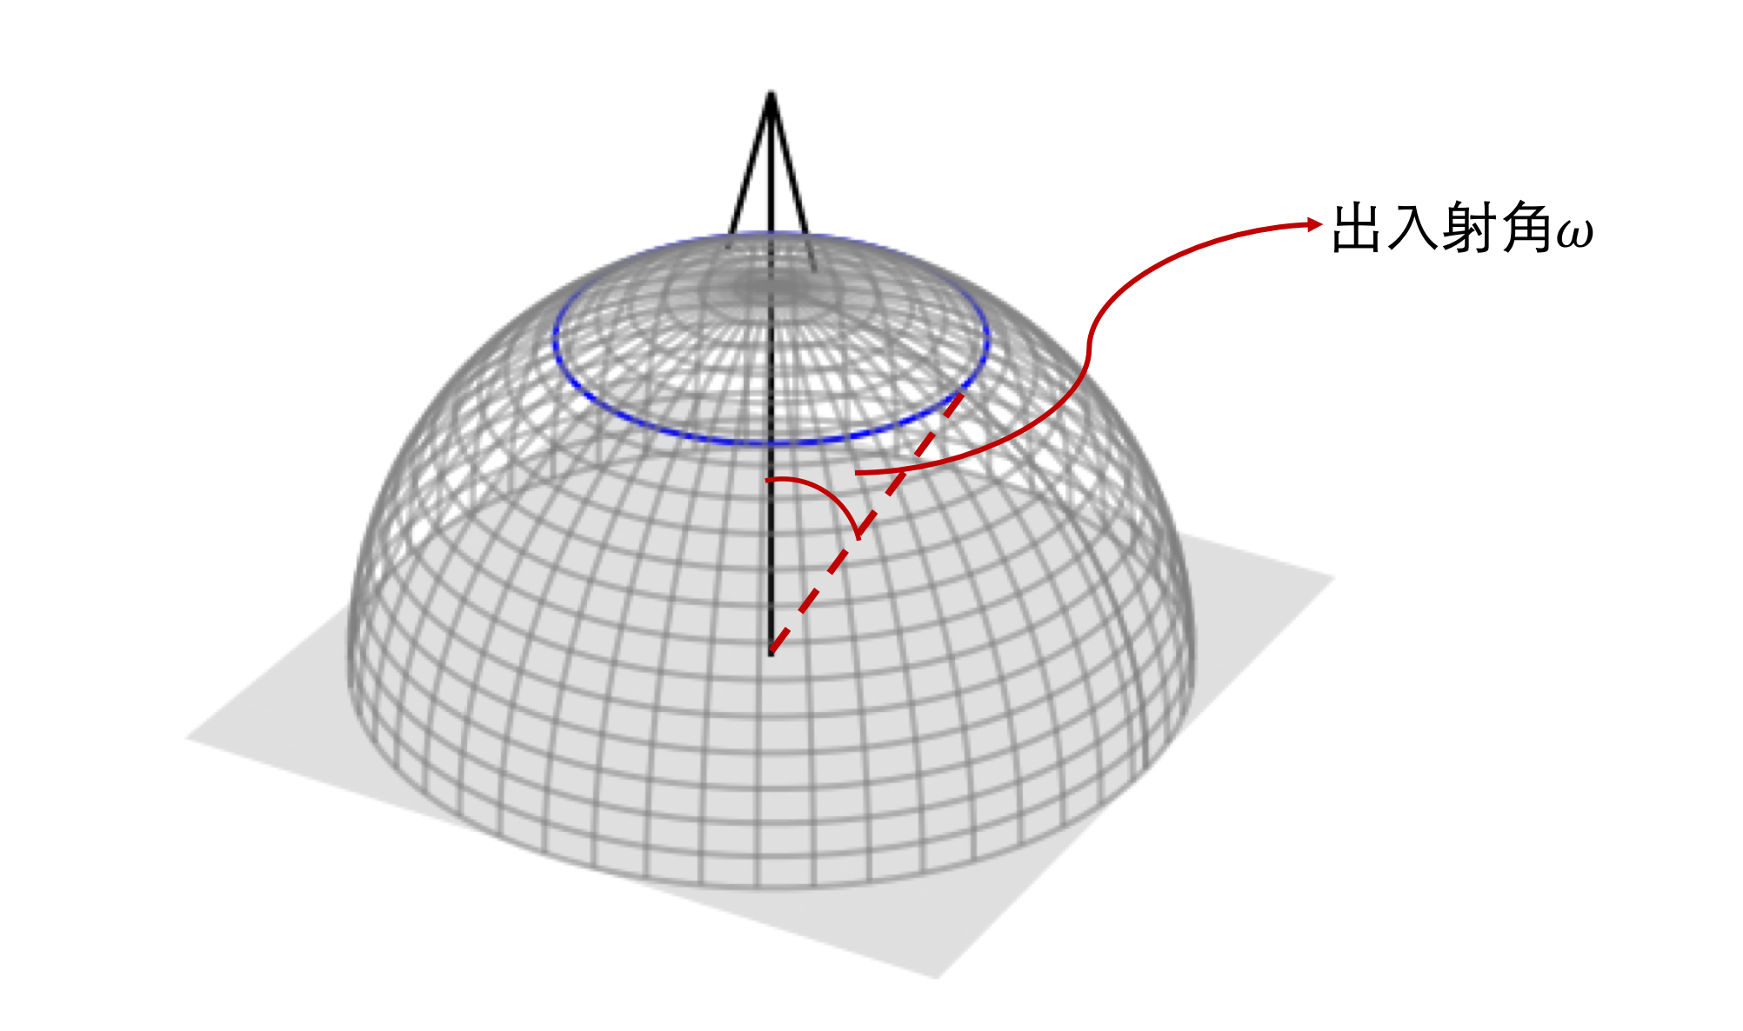
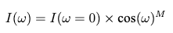
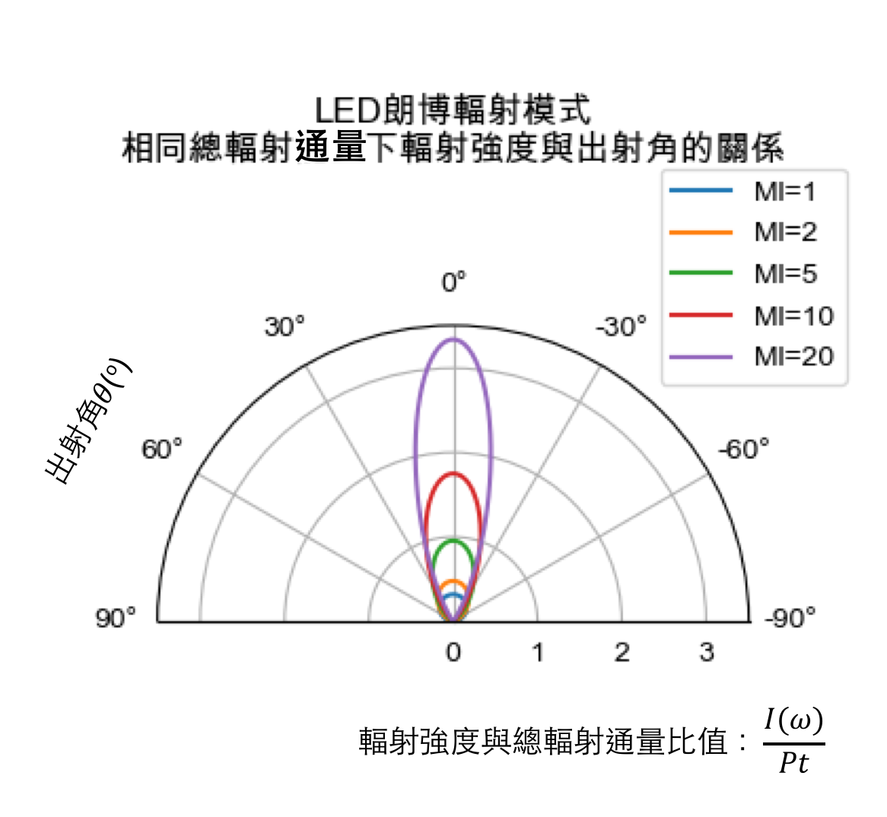
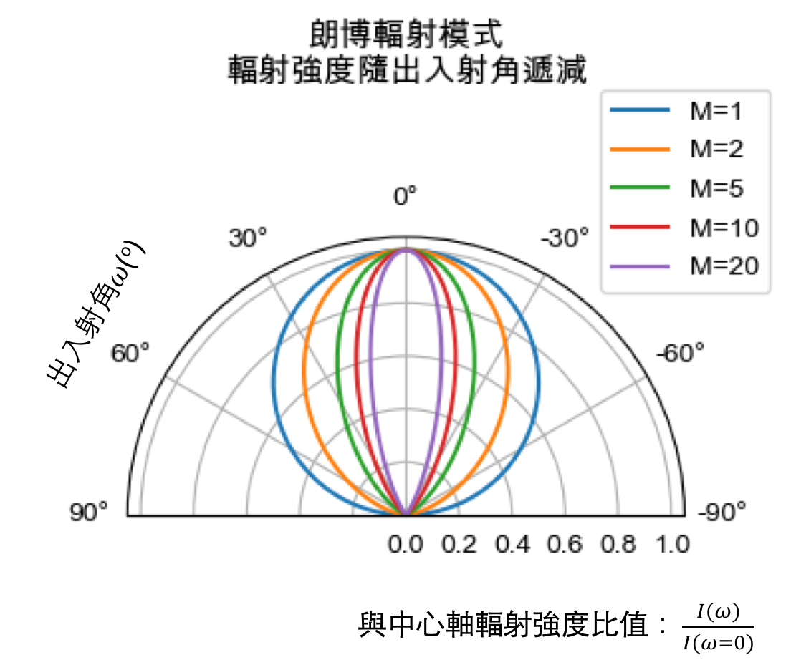
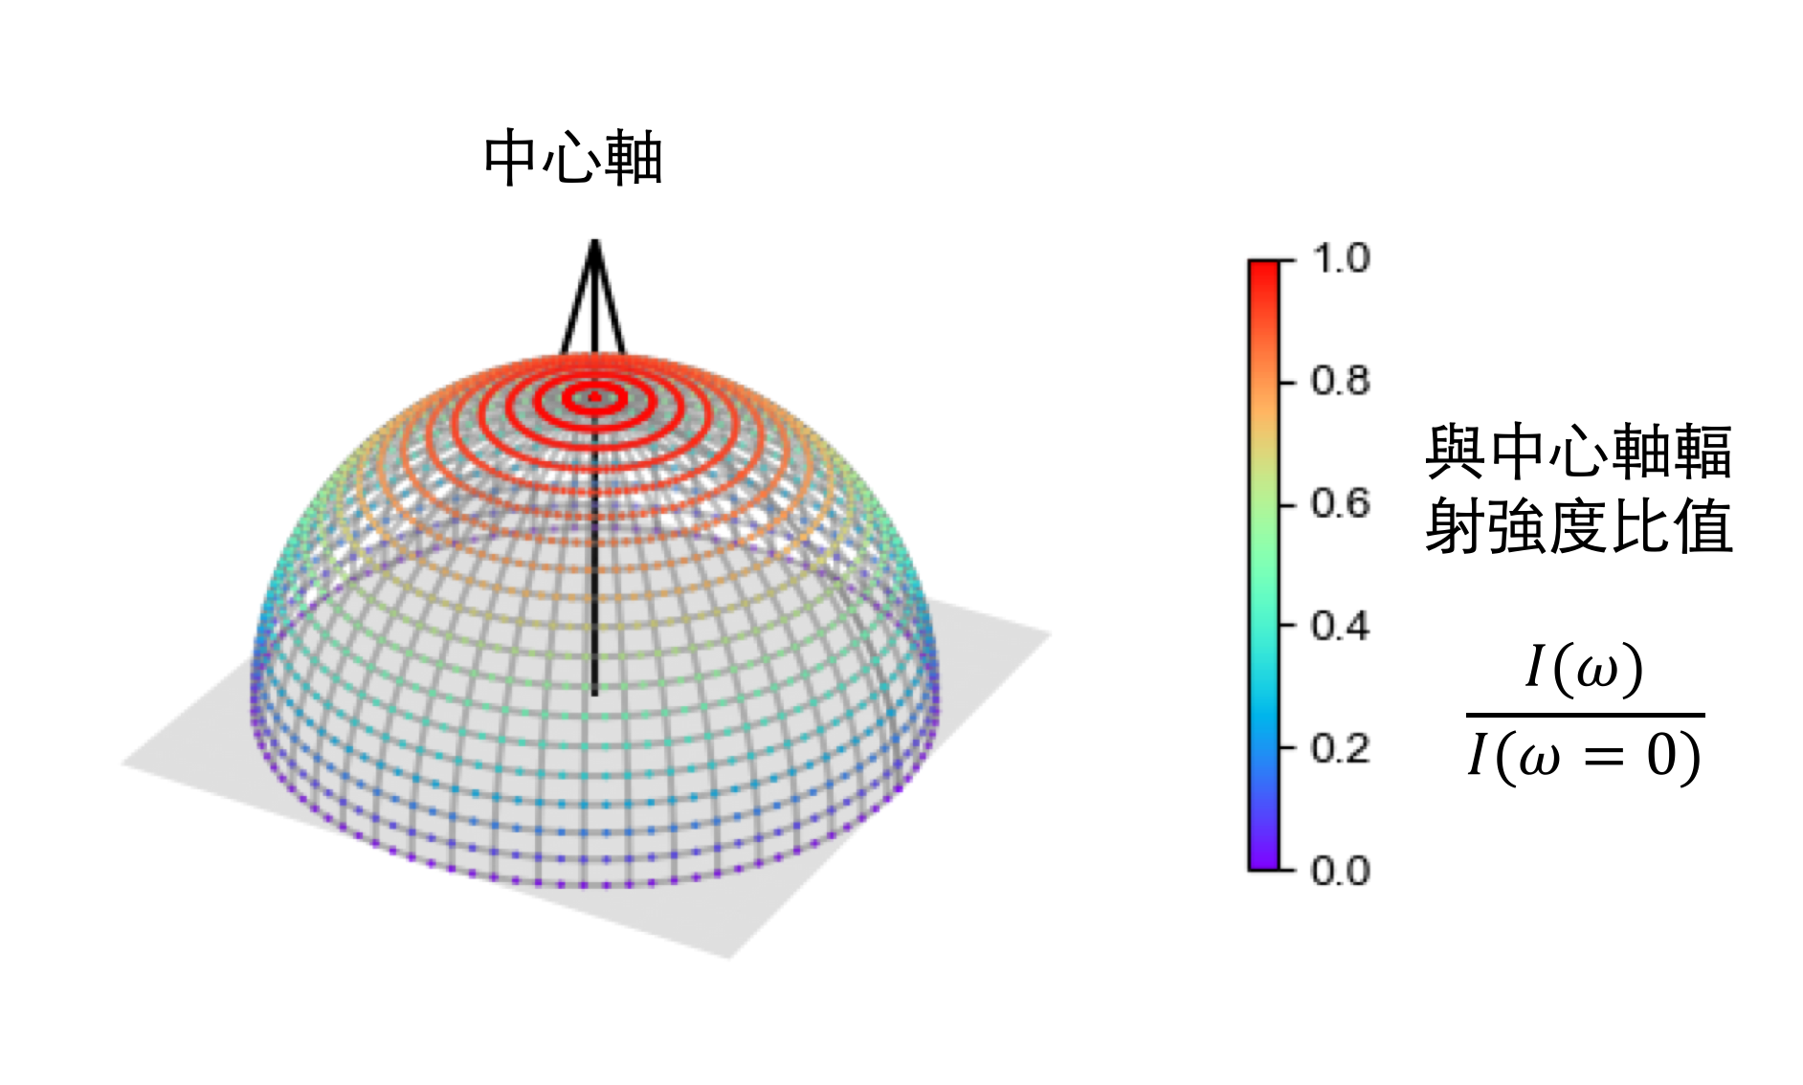
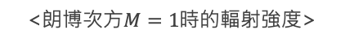
朗博輻射模型（Lambertian Pattern）
LED與PD皆為軸對稱，且可視範圍最大為90º，因此以半球體呈現。
而兩硬體都滿足朗博輻射模型，其描述了光輻射強度$I$與出入射角$ω$的關係：
中心軸的輻射強度
朗博次方$M$代表的意義，便是對角度變化敏感度與照射範圍之間的取捨。
<朗博次方$M=1$時的輻射強度>
<硬體中心軸與出入射角>
Notes:
光傳遞模型中最重要的一部分就是朗博輻射模型，
那LED與PD接為軸對稱，且可視範圍最大為90度，我們可以用半球體呈現，黑色向量代表的是硬體指向。
那這個圓形上，出入射角接相同。
LED與PD都遵守朗博輻射模型，其描述了光輻射強度與出入射角omega的關係，光輻射強度再中心軸強度最高，而強度會隨著出入射角增大而衰減，衰減速度為cosine出入射角的朗博次方。
左下角的圖呈現了不同朗博次方下的輻射模型，角度代表出入射角，半徑代表的是與中心軸輻射強度的比值
朗博次方越大時，光強度隨出入射角的衰減速度就更快，代表的是對角度變化敏感，然而也犧牲掉了照射範圍。
我們將朗博次方呈現於空間中，右邊這張圖呈現朗博次方為一時，輻射強度與中心軸強度的比值。我們可以看出來朗博輻射模型為軸對稱，且輻射強度最強的部分為中心軸。

Slide 9
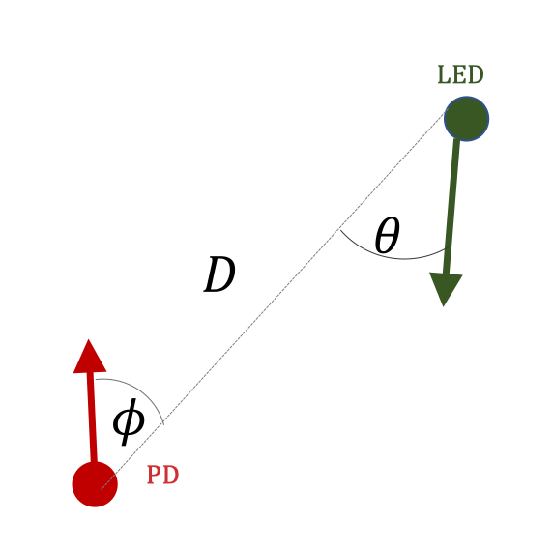
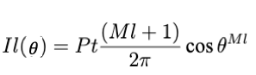
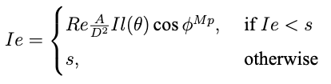
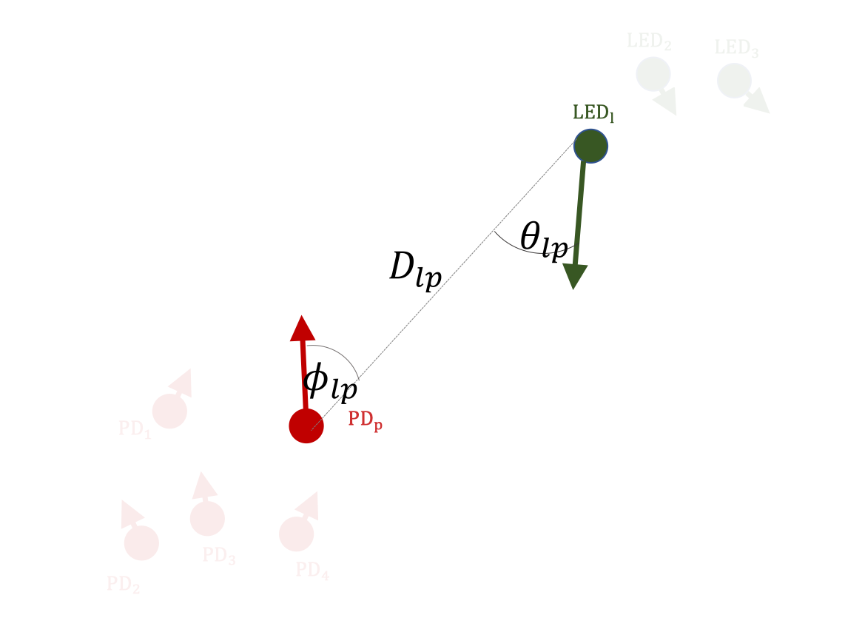
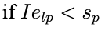
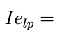
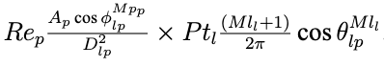
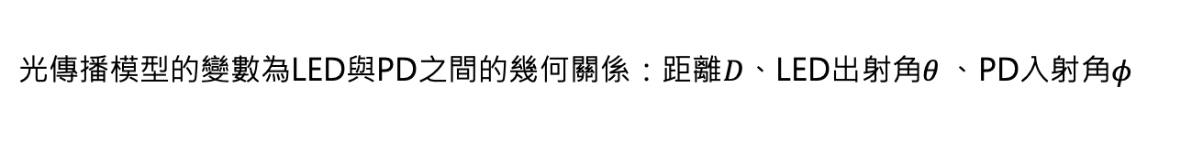
光傳播模型
光傳播模型的變數為LED與PD之間的幾何關係：距離$D$、LED出射角$θ$、PD入射角$φ$
1個LED對1個PD
LED總輻射通量
LED朗博次方
LED輻射強度
距離
出射角
響應率Responsivity
入射角
有效面積
PD朗博次方
PD輸出電流
PD飽和電流
L個LED對P個PD
Notes:
介紹完朗博輻射模型後，我們將光傳播模型依照LED傳送至PD的順序分開介紹。
首先是LED的部分，輻射強度主要以朗博輻射模型表示，便數為LED出射角theta，其餘屬於硬體參數不詳細介紹。
而PD輸出電流，也是以朗博輻射模型表示，D平方則描述能量隨距離平方衰減，其餘屬於硬體參數不詳細介紹。
統整於以下式子，並把LED與PD的編號加入於右下標，地p個PD接收到地l個LED的電流強度成現在這個式子，與定位相關的變數有三個，距離與出入射角，其餘屬於硬體參數的部分。

Slide 10
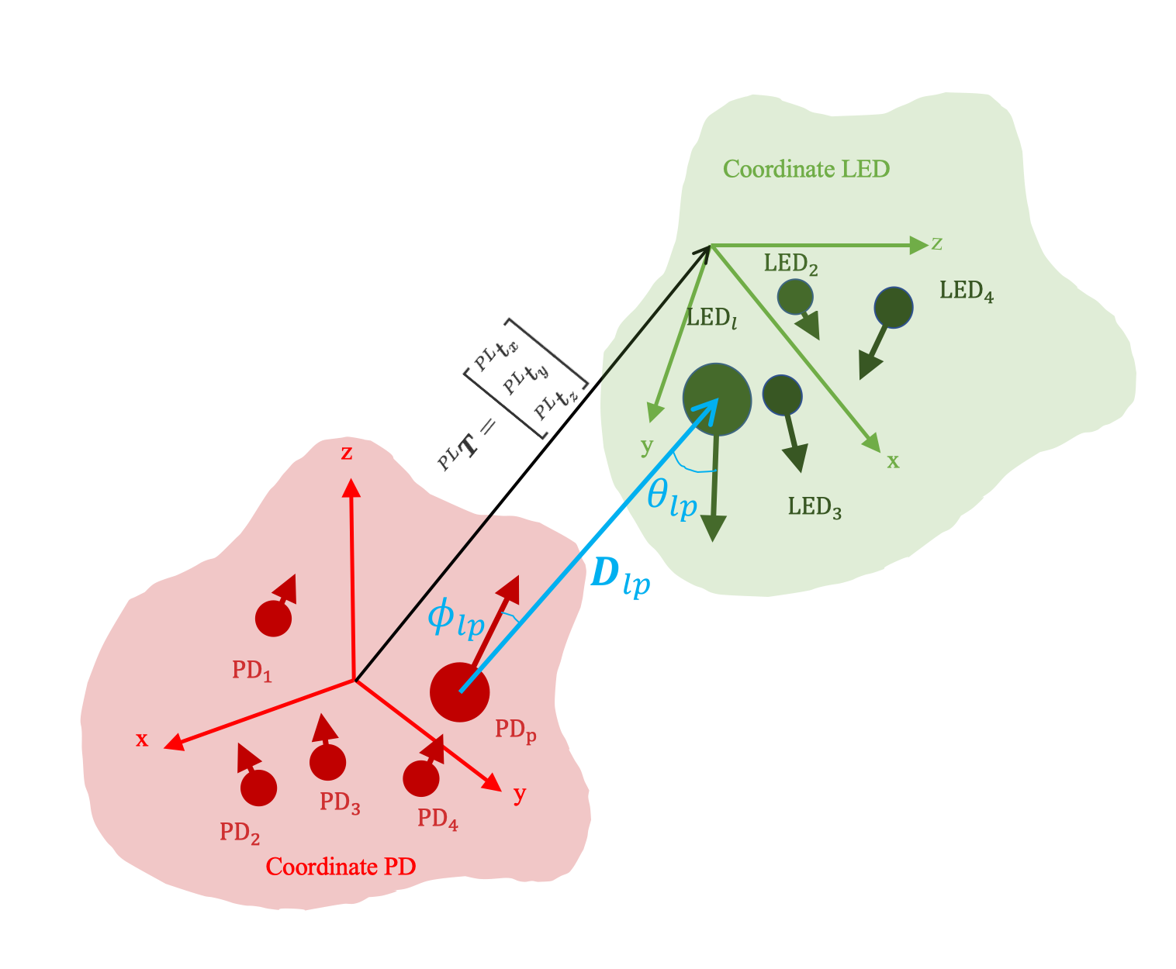
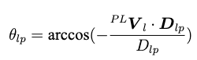
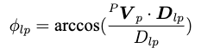
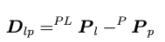
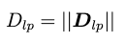
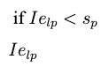
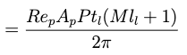
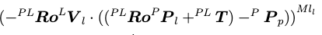
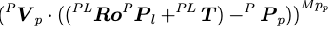
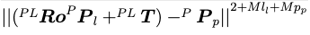
光傳播模型：以兩座標系表示
利用兩座標之間的齊次座標轉換，將光傳播模型中的幾何變數改寫，以硬體組態與轉換矩陣表示。
將改寫後的幾何關係代回光傳播模型，展開得以下式：
欲解之相對定位
此式非常複雜，難以求解定位，因此需透過限制以簡化此模型。
Notes:
上一張的光傳播模型是用各LED與PD之間的幾何關係表示，並沒有考量到座標系的關係。
因此，我們需要將光傳播模型中的三個變數，距離以及出入射角，以兩座標系的轉換關係以及組態來表示。
PD入射角phi，可以利用PD指向與距離向量的內積計算，LED出射角則利用LED指向與負的距離向量內機計算。
我們將這三個變數改寫後，帶入上一張的光傳播模型，得到一個以座標轉換關係描述的光傳播模型。其中，這個式子非常複雜，難以從中得 到 強度 與相對位置 之間的關係，因此需要透過限制來簡化模型。

Slide 11
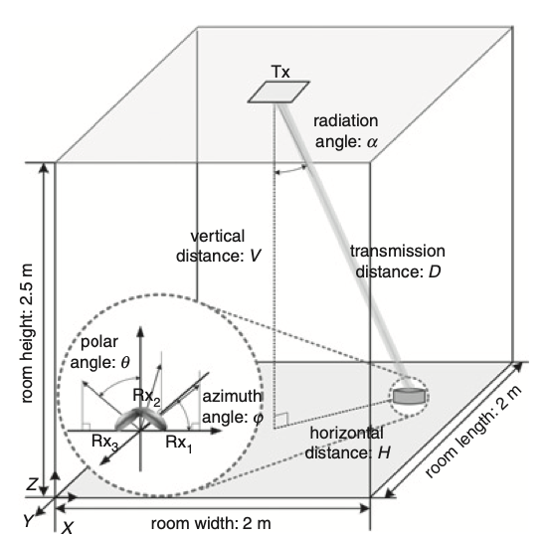
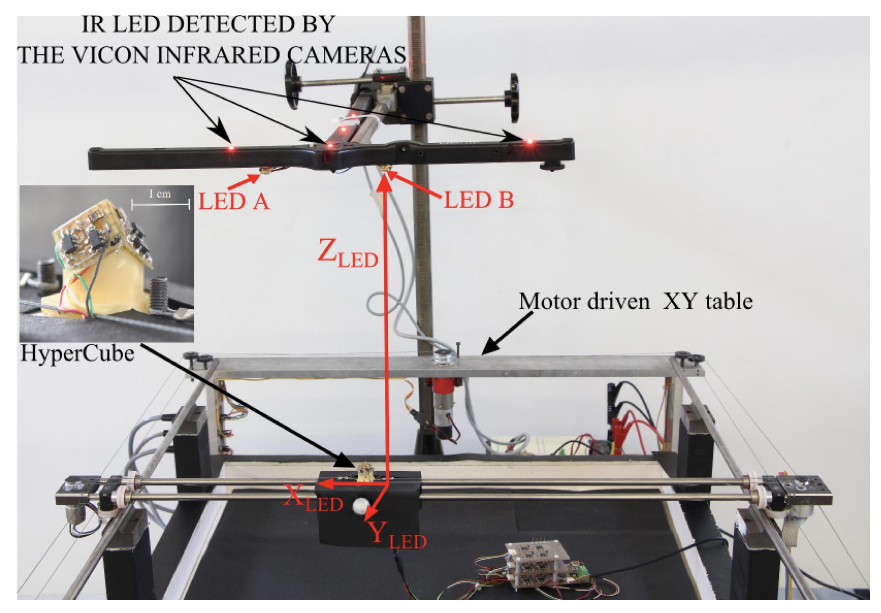
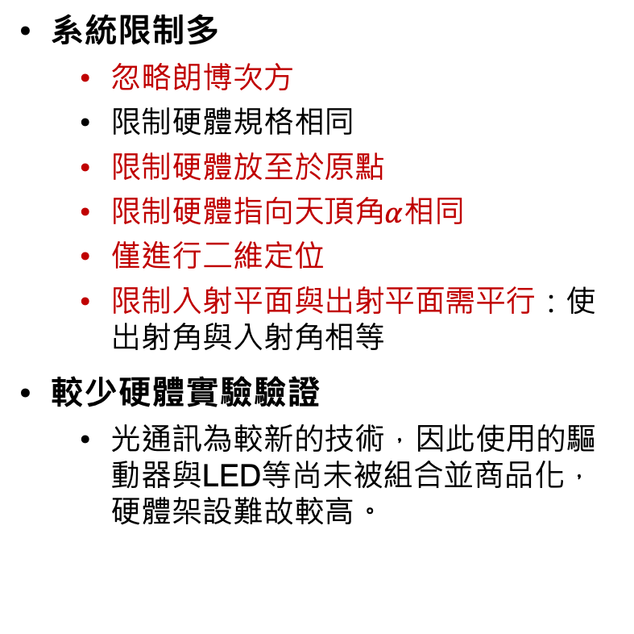
現今文獻的限制與不足
系統限制多
忽略朗博次方
限制硬體規格相同
限制硬體放至於原點
限制硬體指向天頂角$α$相同
僅進行二維定位
限制入射平面與出射平面需平行：使出射角與入射角相等
較少硬體實驗驗證
光通訊為較新的技術，因此使用的驅動器與LED等尚未被組合並商品化，硬體架設難故較高。
<[21]的系統架構>
[20] T.~Raharijaona, P.~Mignon, R.~Juston, L.~Kerhuel, and S.~Viollet, ``Hypercube: A small lensless position sensing device for the tracking of flickering infrared leds,'' {\em Sensors}, vol.~15, no.~7, pp.~16484--16502, 2015.
[21 X.~Yu, J.~Wang, and H.~Lu, ``Indoor positioning system based on single led using symmetrical optical receiver,'' in {\em Asia Communications and Photonics Conference (ACP) 2018}, p.~Su2A.50, Optica Publishing Group, 2018.
<[20]的系統架構>
Notes:
因此，現今文獻上，仍有許多不足：
其中之一為 為了簡化模型而加諸的系統限制，常見的限制包含：
忽略朗博次方
限制硬體規格相同
限制硬體僅能擺放於原點
限制硬體指向為相同天頂角
僅進行貳為定位
限制出設平面與入社平面需平行，此限制可以使光傳遞模型中的出入射角相等，然而在使用情境下則會變得非常受限。
參考右邊這兩個文獻的例子，硬體組態大多為一把的樣子，方位角平均分配、天頂角相同，而移動上平面不能有改變，需保持平行。
除了系統限制外，由於光通訊發展並不像無線電播成熟，因此較少研究有進行實驗驗證。

Slide 12
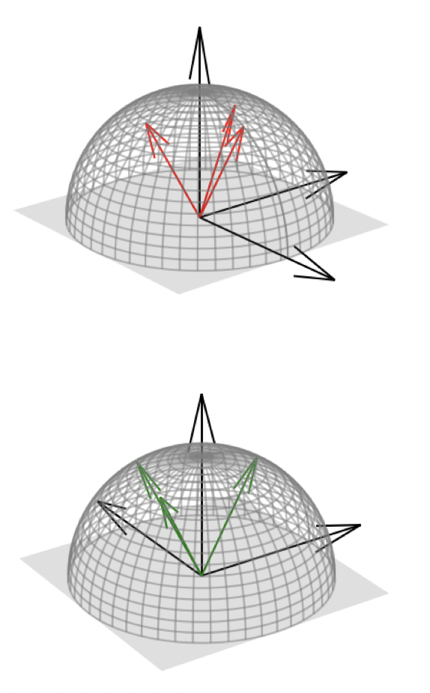
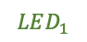
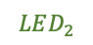
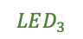
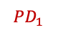
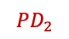
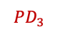
提出定位演算法
$$PD_{1}$$
$${PD}_{2}$$
本段落提出一演算法，解決以下問題：
考量朗博次方
不限制硬體指向
不限制入射平面與出射平面平行
可進行三維定位
$${PD}_{3}$$
<PD座標系示意圖>
演算法限制：
LED硬體參數相同，PD亦然
硬體各自擺設於座標系原點
$$LED_{1}$$
$$LED_{2}$$
$$LED_{3}$$
<LED座標系示意圖>
Notes:
因此本研究提出一個演算法，特色如下：
我們會考慮朗博次方，並不限制硬體的指向，也不限制入社平面與出社平面平行，還可以進行三維定位。
我們演算法會使用的限制包含：硬體參數相同，也就是所有LED的規格相同，PD的規格也相同。
組態的限制，則是個硬體擺設於座標系原點，我們可以參考右圖，分別是PD與LED座標系，箭頭代表著LED與PD，各自放於原點，而指向並無限制。

Slide 13




演算法流程
$$t_{α},t_{β}$$
$$t_{d}$$
<演算法流程>
Notes:
那演算法的流程如右圖，我們從光通訊得到的LxP個電流資訊，我們要先獲得方位，再解距離，細節於後面會介紹。
其中方位可以參考左圖，
空間中，有一個PD與LED座標系，藍色箭頭則為相對位置T，我們以球座標系表達，那方位代表的就是天頂角t alpha和方位角t beta兩個自由度。

Slide 14



獲得方位
僅看單個LED對多個PD的電流強度資訊：
任意LED，需有三個以上的PD接收到訊號，才可解出方位。
Notes:
那演算法的第一部分，我們要獲得方位：
以PD座標系為例，
我們從LxP個強度資訊中，我們只考量單個LED對多個PD的電流資訊，
接著，我們兩兩比較PD電流資訊，利用光傳遞模型的關係，將電流相除並開朗博次方跟，即可獲得兩入射角的餘弦比值。
我們將 cosine，以方位與指向的內積換算，變可以知道：滿足兩入射角餘弦比值的方位解，為一通過原點的平面，可以參考圖。每兩個PD資訊比較可得一平面，而藍色平面上的每個點，到兩PD入射角的餘弦比值，都等於Ra
那我們再透過求出平面兩兩相交的軸，就是所求方位。
任意LED，而我們最少需要三個PD接收到訊號，才能夠獲得方位。

Slide 15


獲得距離
取同一個PD對多個LED的訊號
兩兩比較獲得方位可能平面
利用相同的方式
獲得LED座標系中PD座標系所在方位
平面相交軸為方位
利用方位與指向內積
計算各LED與PD的出入射角
有了出入射角$θφ$資訊
利用光傳播模型即可計算距離$D$
參數
$$Ie_{lp}=c\frac{{\cos{φ_{lp}}}^{Mℓ}{{\cos{θ_{lp}}}^{Mp} }}{D_{lp}^{2}}$$
Notes:
我們有了PD座標系中的方位後，利用同樣的方法獲得LED座標系中PD座標系的方位，方法相同便不詳述。
限制也是相同，最少需要三個LED資訊，才能夠獲得方位。
有了方位資訊，我們即可透過方位與指向的內機獲得出入射角，
有了出入射角後，光傳播模型中的三個變數僅剩下距離，因此可以計算出距離資訊。

Slide 16

模擬流程
本研究以軟體模擬光通訊系統進行評估：
Notes:
有了定位演算法後，我們需要對他作評估，那常見的評估方式分成硬體驗證以及軟體模擬：
我們使用軟體模擬的部分，取代硬體的光通訊部分。
流程是在虛擬空間中，定義LED與PD座標系相對關係，透過座標轉換計算出各LED與各PD之間的距離與出入射角關係，由此套入光傳遞模型計算出PD輸出電流，最後再加上模擬的誤差，就會是模擬出的PD輸出電流。

Slide 17




評估使用情境下的表現
為了方便評估，硬體指向暫時限制為天頂角$α$相同，方位角$β$平均分配
建立樣本點
在ROI中建立樣本點
設計系統
設定朗博次方$Ml,Mp$、硬體指向、硬體數量$L,P$
在容許範圍內的樣本點比例：
軟體模擬系統輸出
樣本點總數
第k個樣本點誤差
以演算法求解定位
容許範圍
計算誤差
計算各樣本點誤差
值得注意的是，樣本點若要解出三維相對定位，需要有至少三個LED與三個PD的交互訊號。
評估此設計下的系統
計算容許範圍內的樣本比率
Notes:
我們評估的流程如下：
首先要定義針對的使用情境，設定感興趣範圍，也就是Region of interest簡稱ROI，再來需要設計系統，我們可以改變的系統參數包含朗博次方、硬體指向、以及硬體數量。
設定好系統與使用情境後，透過軟體模擬系統輸出，並以提出的演算法求解定位，最後計算誤差進行評估。
其中，設計系統可更改的變數包含LED與PD的朗博次方，每個硬體的指向，以及LED與PD的硬體數量LP
為了方便評估，硬體指向暫時限制為天頂角相同、方位角平均分配的組態
而系統表現好不好，則由樣本點中，誤差在容許範圍內的比例來表示。，這邊將容許範圍設定為10公分。

Slide 18



建立樣本點
由於本研究不需限制兩座標系的旋轉，因此樣本點包含平移樣本與旋轉的樣本。此ROI模擬室內光源對室內空間的定位。
平移樣本
旋轉樣本
yaw
LED座標系Z軸
pitch
PD座標系Z軸
 | min | max | 樣本數
roll | $$π$$ | - | 1
pitch | $$\frac{π}{18}$$ | $$\frac{π}{3}$$ | 6
yaw | $$\frac{π}{5}$$ | $$2π$$ | 10
 | min | max | 樣本數
x | -1.5 | 1.5 | 10
y | -1.5 | 1.5 | 10
z | 0 | 1.5 | 10
共1000個樣本
共61個樣本
Notes:
我們在ROI中灑樣本點，我們這邊使用的情境，就是文獻中最常見的室內定位的ROI，為一個光源與一個長方體的室內空間。
我們的ROI為3x3x3公尺的空間，一共取一千個樣本點，這部份我們稱為平移的樣本點。
那我們演算法與其他演算法不同的地方在於，我們的入社平面與出社平面不需平行，因此，每個平移點上再去對他作旋轉，我們稱作旋轉樣本點，以Roll,pitch,yaw來定義。這邊紅色的向量代表PD座標系的Z軸相對LED座標系的Z軸的圖，那旋轉樣本點以極座標圖呈現再這邊，半徑pitch，角度代表的是yaw，。

Slide 19



評估系統
系統設計：
硬體天頂角為10度${a^{L}α}_{l}=^{P}α_{p}={10}^{o}$
朗博次方$Ml=Mp=1$
硬體數量$L=P=10$
每個點包含1000個平移樣本
樣本點於容許範圍內的比例
樣本點於容許範圍內的比例
每個點包含61個旋轉樣本
Notes:
根據此樣本空間，我們針對一個系統設計進行評估
這邊舉例將天頂較設定為十度、朗博次方為一、硬體數量為十，並對6萬多個樣本點計算誤差距離。
這邊呈現我們的結果，左邊的圖是各平移樣本點中，旋轉樣本點於容許範圍內的比例。右圖則是個旋轉樣本點鐘，平移樣本點的比例。
與預期相符，在PD座標系所面對的區域求解效果較好。

Slide 20

朗博次方的影響
透過改變朗博次方，觀察系統表現。
朗博次方變大，代表光束越為集中，因此同時被三個以上硬體覆蓋到的範圍變小，使系統表現變差。
Notes:
我們接下來想要看的是系統設計對系統表現的影響。
首先是朗博次方的部分，我們將上述步驟重複操作，透過改變朗博次方來觀察系統表現。
我們可以觀察到，朗博次方變大，系統表現變差
社是因為我們的演算法需要同時有三個LED與PD的交互訊號，而朗博次方便大代表光束月為集中，因此同時被三個以上硬體覆蓋到的範圍變小，使系統表現變差。

Slide 21

朗博次方的影響
我們將所有樣本點中，容許範圍內的比例呈現於右圖：
在此ROI中，朗博次方越小越好。
Notes:
那我們將每一個系統設計中，所有樣本點中容許範圍內的比例，呈現於此圖。
為了使更多點可以得到解，在敏感度與覆蓋範位的取捨中，選擇了覆蓋範圍大的小朗博次方，使系統表現更好。

Slide 22

硬體指向的影響
在此ROI中，硬體指向的天頂角愈小愈好。
硬體數量的影響
LED與PD數量則是越多越好，但改善趨勢與硬體增加趨勢並不成正比。
僅有各三個LED與PD，覆蓋範圍不夠，難以進行定位
Notes:
透過一樣的方法，我們觀察硬體天頂角的影響，呈現於圖：
我們可以看到，天頂角較小時，系統表現較好。
原因是因為得到解的樣本點，需要同時有一個PD接收到三個LED訊號，以及一個LED同時傳送訊號至三個PD，因此較小的天頂角可使照射範圍重疊較多，使得更多樣本點可以求得解。
硬體的數量則由不同平面呈現，隨著硬體數量增加，系統表現變好，但改善趨勢與硬體數量增加並不成正比。
然而，當LED與PD數量太小時，同時有三個硬體覆蓋的範圍過小，難以進行定位。
因此，設計時應該挑選適中的硬體數量。

Slide 23

最佳化流程
透過改變系統設計，可以影響系統表現，而為了得到最合適的系統我們進行最佳化。
設計的變數：
朗博次方𝑀𝑙,𝑀𝑝
硬體指向
硬體數量𝐿,𝑃
其中，每個硬體的指向都有兩個自由度，因此變數數量與變數本身有關。
互相關
Notes:
由分析我們可以知道，透過調整不同的系統設計，我們可以得到不一樣的系統表現，而且前述的硬體指向是被限制只能調整天頂角的。
那針對特定情境，我們想得到最好的系統設計，便可以利用最佳化來求解。
這邊是我們的最佳化流程。
第一個是定義情境
再來是設計系統，系統設計的變數包含朗博次方、硬體指向與硬體數量
由於各硬體指向皆有兩個自由度，因此變數總數，是與硬體總數相關的。為了將此複雜的問題簡化，我們在最佳化流程的開始，便設定了該次最佳化所針對的LED與PD數量，
設定完硬體數量後，再針對指向與朗博次方，進行模擬、定位、誤差計算。

Slide 24


目標函數
使容許範圍內的樣本點比例愈多愈好
樣本點總數
容許範圍
量測誤差
最佳化變數
Notes:
最佳化的目標函數前述評估系統表現的方法，希望在容許範圍內的樣本點比例越高越好。
最佳化變數則是包含LED與PD的朗博次方，以及每個LED的指向，還有每個PD的指向，其中指向共有兩個自由度。
因此，最佳化變數的總數為2+2*LED數量＋2*PD數量。

Slide 25


針對特定情境的最佳化結果
5個LED對5個PD
10個LED對10個PD
比較兩系統設計，當硬體數量愈多時，各硬體所需覆蓋範圍較小，因此朗博次方會提升。
z
z
y
y
x
x
z
z
y
y
x
x
LED朗博次方：1.11833
PD朗博次方：1.35157
目標函數：5454/61000
LED朗博次方：1.30124
PD朗博次方：1.61243
目標函數：6421/61000
Notes:
那最佳化結果呈現在這邊：
這邊分別呈現五個LED對五個PD，以及十個LED對十個PD的結果
最佳化硬體組態如圖
比較兩系統設計，當硬體數量提升為兩倍，系統表現有提升，而且朗博次方也較大，其原因是因為硬體多時，各硬體所需覆蓋的範圍較小
然而硬體數量增加兩倍，對系統表現的提升並沒有太多。

Slide 26
結論
本研究貢獻
提出一不限制發射與接收平面平行的LED-PD三維定位演算法
透過模擬與分析了解系統表現與各變數影響
以該演算法對情境最佳化硬體指向與朗博次方
未來目標
提升演算法靈活度（例如將硬體種類限制取消）
提升模擬真實度（考量更多環境因素）
硬體驗證
Notes:
最後是結論的部分：
本研究從LED與PD系統介紹起，針對現有文獻中，限制過多的部分，提出了一個新的演算法，達到不限制出入社平面平行的三維定位，那這是現有文獻中沒有人用單點對單點定位做到的。
接著，我們建立了一個模擬以及最佳化的流程，可以針對不同使用情境進行評估與最佳化，提供一個方法來評估與設計系統，透過模擬來了解系統的極限，在硬體系統搭建前進行快速的評估。
那未來目標，則是希望可以提升演算法靈活度，例如將硬體種類限制取消
以及，提升系同模擬與驗證的真實度，改善方法可以透過提升模擬真實度，考量更多環境因素，或是搭建硬體系統進行驗證

Slide 27
一個不限制平面平行的LED-PD室內三維定位系統最佳化考量硬體指向與朗博次方參數
The optimal design of a three-dimensional LED-PD indoor positioning system considering variable hardware orientation and lambertian order without parallel planes assumptions.
學生：
指導教授：
李亭宜
詹魁元 博士
2022. 08.
Notes:
謝謝大家，我今天的報告就到這邊。

Slide 28

定位流程與分類
定位的方法流程為目標物發送訊號至量測者，而量測者透過訊號計算出相對位置。
而定位方法非常多樣化：
硬體技術種類：WiFi、RFID、藍芽、紅外線、相機、光定位
定位演算法種類：多點定位、三角測量法、指紋法、影像辨識、幾何方法。
<定位系統流程與分類>
Notes:
以下開始介紹技術。
首先，無論是什麼方法，定位流程都是有一目標物發送訊號，他發射的訊號可以為主動或是被動發送的，而量測者接收訊號後，再後處理，計算相對位置。
再發送與接收訊號的部分，我們把其稱為硬體技術種類，包含WIFI RFID 藍芽 紅外線 相機 光定位的方法。
定位演算法則是分類計算相對位置的方法，常見的方法包含多點定位、三角測量法、指紋法、影像辨識、幾何方法。

Slide 29



定位演算法種類
多點定位 Multilateration
三角定位
Triangulation
指紋法
Fingerprinting
環境對單位
利用多個參考點事先建立數據庫
與數據庫比對求解
視覺辨識（相機）
幾何方法（PD）
PD訊號強度與距離、角度皆有關，利用幾何關係計算相對位置。
單位對單位
著重在視覺辨識與幾何方法，使用的硬體技術分別為光電二極體(PD)與相機。
Notes:
為了挑選符合我們研究目標的，我們從使用的演算法切入：
常見的演算法可以分成兩種：一種是環境對單位的定位，這種定位演算法需要再空間中建立多個參考點，屬於環境對單點的定位，並不符合我們的目標情境。
因此我們著重再單位對單位的演算法上，此類演算法包含相機所使用的視覺辨識，以及PD所使用的幾何方法。
視覺辨識是利用相機獲得影像，利用影像中特徵圖案的變形情況，來判斷目標物的距離與方位。
PD所使用的幾何方法，則是綜合距離與角度兩種資訊，透過PD輸出的光電流同時與距離與角度有關，將多個PD的強度資訊比較，計算出目標物的相對位置。

Slide 30

相機與PD的比較
 | 相機 | PD
成本 | 較高 | 較低
精度 | 較高 | 較低
演算法複雜度 | 較高 | 較低
辨識ID方法 | 視覺辨識 | 光通訊
多重路徑傳輸 | 影響小 | 影響大
目標物大小 | 辨識標誌需足夠大 | LED本身體積小
多重路徑傳輸
根據我們想要有兩易於安裝、易攜帶的目標，因此將研究重點放在PD上。
Notes:
我們已經簡單的利用演算法的使用情境，將硬體技術縮減到只剩相機與PD，以下將兩者的特性以表格比較：
首先，相機是定位上成本出名的高的選項，同時也因為視覺辨識領域發展成熟，其具有較高的精度。
演算法複雜度相機也是出名的高，視覺辨識為非常吃運算資源的定位方法，PD具有優勢。
辨識ID的方法，相機是利用視覺辨識辨識影像中的特徵點，PD則是利用光通訊技術。
多重路徑傳輸為光波段定位的主要誤差來源，誤差成因為訊號透過障礙物的反射進入感測器，而由於PD使用的的資訊即為強度，不像相機是利用特徵點必善，因此PD受到的多重路徑影響大。
目標物大小的部分，相機需要辨識目標物，辨識標誌需足夠大才得以辨識進而計算相對位置，相較起來，LED硬體體積非常小。
這兩種方法在定位上個有優勢，我們選擇的是PD，看中的是其體積小又便宜，更符合易拿取、易拆裝、的兩個Tag的使用情境。

